Slide 1

Linux系统
天津工业大学计算机科学与技术学院
张桂玲
Email:gui_ling_zhang@163.com
2023.8

Slide 2
第7（9）章 网络配置、管理与基本应用
9.1 TCP/IP基础知识
9.2网络管理命令

Slide 3
9.1 TCP/IP基础知识
9.1.1 IP地址
9.1.2 端口及服务
9.1.3 物理地址与逻辑地址
9.1.4 主机名及设置
9.1.5 网卡命名方案

Slide 4
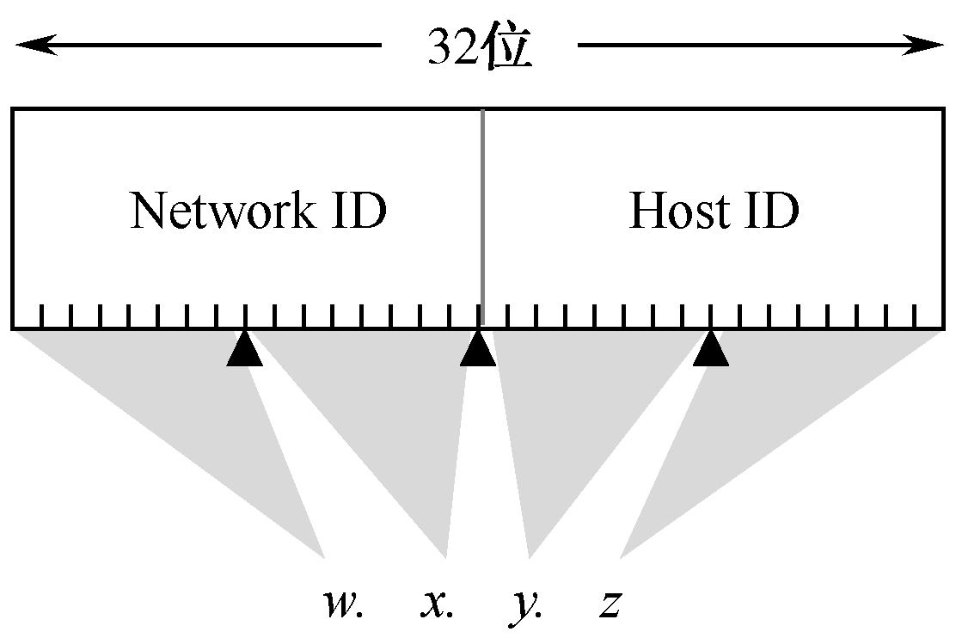
9.1.1 IP地址
1．IP地址(Internet Protocol Address)，又译为网际协议地址格式
每个IP地址都分为网络号和主机号两部分，由于一个IP地址由32位二进制数构成，将它分成4组，每组8位，各组都以十进制表示，并用圆点分开，这种表示方法称为“点分十进制表示法”。

Slide 5
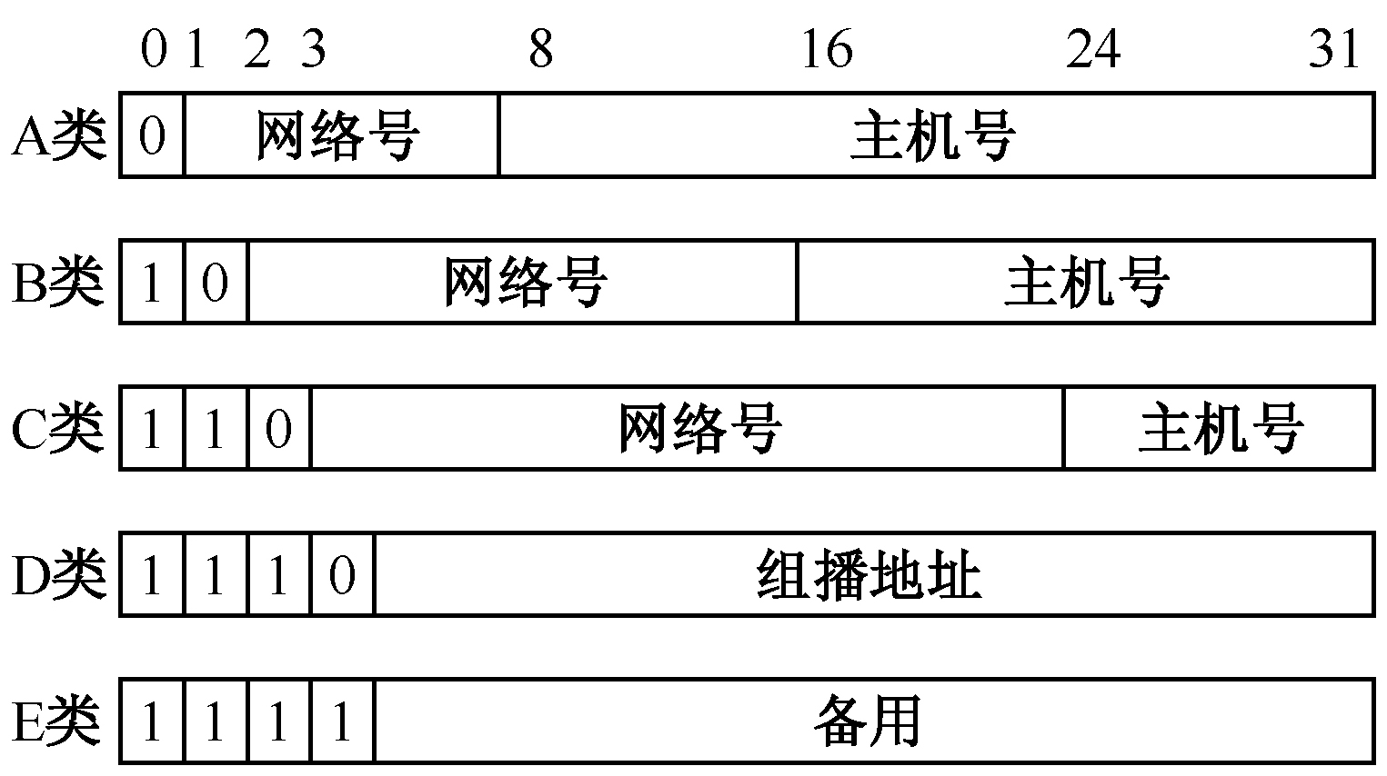
9.1.1 IP地址
2．IP地址的分类
IP地址分为五类：A类、B类、C类、D类、E类，其中A类、B类和C类为基本类，D类用于多播，E类属于保留类。若要区分一个IP地址所属的类别，只需要看它的第一个十进制整数。

Slide 6
9.1.1 IP地址
2．IP地址的分类
除了上面三种类型的IP地址外，还有几种特殊类型的IP地址
1）私有地址
2）网络号为127的地址保留为内部回送地址
3）主机号全为1的IP地址表示一个网络的广播地址
4）主机号全为0的地址标识一个网络

Slide 7
9.1.1 IP地址
3．子网掩码
子网掩码可以用来区分一个IP地址的网络号和主机号各占多少位。A、B、C类IP地址的标准子网掩码分别为：
A类—255.0.0.0
B类—255.255.0.0
C类—255.255.255.0

Slide 8
9.1.2 端口及服务
1．端口
一个进程和另一个进程进行通信时，需要以某种方式标识自己。对此，TCP/IP用一个被称作端口（Port）的逻辑结构来实现。
一个端口号是一个16位的数字，它唯一地标识一个进程。每个TCP或UDP分组头都包含源和目的端口号。

Slide 9
9.1.2 端口及服务
2．服务
服务是协议和端口的组合。Linux作为一个网络操作系统最主要的功能就是提供各种网络服务。各种服务被定义在文件/etc/services中，此文件规定了服务和端口与通信协议的对应关系。

Slide 10
9.1.3 物理地址与逻辑地址
1．物理地址
物理地址（MAC地址）一般位于网卡中，一个网卡具有全球唯一的MAC地址，用于标识网络设备，控制对网络介质的访问。例如，网络设备要访问传输电缆（网线，位于物理层），必须具备一个MAC地址，发送的数据要到达目的地，必须知道目的地的MAC地址。

Slide 11
9.1.3 物理地址与逻辑地址
2．逻辑地址
逻辑地址（网络地址）即IP地址或网络地址。IPv4使用32位二进制来表示网络地址，称为IP地址或逻辑地址。逻辑地址用于网络层上对目的主机的寻址。

Slide 12
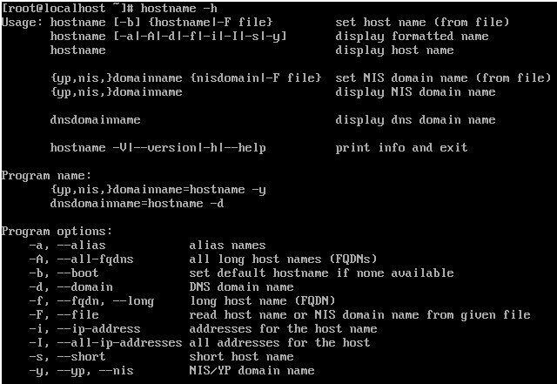
9.1.4 主机名及设置
1．hostname
hostname功能是显示和临时设置主机名，其语法为：
hostname [-v] {name|-F file} #（从文件file中）设置主机名
hostname [-v] [-d|-f|-s|-a|-i|-y|-n] #按指定格式显示

Slide 13
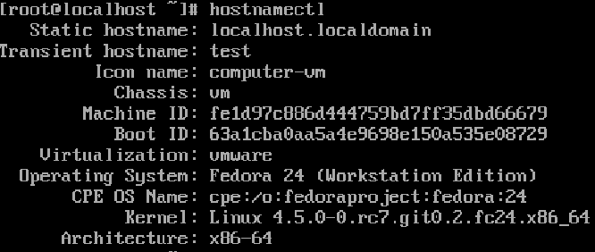
9.1.4 主机名及设置
2．Hostnamectl
hostnamectl用于查询和设置主机名，其用法为：
hostnamectl [options] {cmd}
设置主机名的示例如下：
#hostnamectl #显示当前主机设置信息
#hostnamectl set-hostname linux.for.lerning #同时设置临时和永久主机名

Slide 14
9.1.5 网卡命名方案
1．网卡名字的前2个字符
对于网卡的命名，前2个字符采用以下方法：
● en：以太网（Ethernet）
● wl：无线局域网（WLAN）
● ww：无线广域网（WWAN）

Slide 15
9.1.5 网卡命名方案
2．网卡名字的第3个及以后字符
根据设备类型不同，网卡名字的第3个及以后字符选择
● o<index>：内置网卡时，index为内置网卡设备编号。
● s<slot>：外置网卡时，slot为热插拔口编号
● x<MAC>：网卡的MAC地址。
● p<bus>s<slot>：PCI几何位置。
● p<bus>s<slot>[f<fun>][d<devid>]：网卡PCI插口位置。
● p<bus>s<slot>[f<fun>][u<port>][..][c<config>][i<if>]：USB端口号链。

Slide 16
9.1.5 网卡命名方案
3．网卡命名方案
方案1 对于内置网卡，结合硬件或者BIOS为设备提供索引号命名，如enoN。如果硬件和BIOS信息可用，则用此方案，否则使用方案2。
方案2 对于非内置网卡，结合硬件或者BIOS提供的PCI热插拔插槽索引号命名，如ensN。如果硬件和BIOS信息可用，则使用此方案，否则使用方案3。
方案3 结合硬件连接器物理位置的名称，如enpMsN。如果可用，使用此方案，否则使用方案5。
方案4 使用接口MAC地址命名，比如enx78e7d1ea46da。默认情况下不使用此方案，除非用户选择。
方案5 传统命名方案，如ethN，其他命名方案失败时，采用此方案。

Slide 17
9.2 网络管理命令
9.2.1 测试网络是否通（ping）
9.2.2 检查网络状态（netstat）
9.2.3 地址解析协议缓存中的项目管理（arp）
9.2.4 网络接口配置（ifconfig）
9.2.5 网络IP管理（ip）
9.2.6 网络接口的启用与停止（ifup/ifdown）
9.2.7 路由表维护（route）
9.2.8 主机及地址查询（nslookup/host）
9.2.9 网络路由跟踪（traceroute）

Slide 18
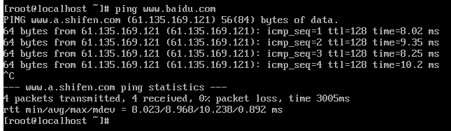
9.2.1 测试网络是否通（ping）
ping命令的用法为：ping [options] hostname/ip
ping命令常用参数
选 项 | 功 能 描 述
-c count | 指定发送包的次数为count。默认为无限次，可用Ctrl_C终止
-f | 极限检测，每秒钟发送相当于网络处理能力的数据包
-i interval | 指定收发信息的间隔秒数
-q | 不显示指令执行过程，开头和结尾的相关信息除外
-R | 记录路由过程
-s packetsize | 设置数据包的大小
-t TTL | 将“存活时间”字段设置成数值TTL的大小

Slide 19
9.2.2 检查网络状态（netstat）
netstat主要用于显示系统网络信息，包括网络连接、路由表和网络接口通信统计信息等。通过这些信息可以知道开启的端口、正在为哪些用户服务以及服务的状态等，其用法为：
netstat [-veenNcCF] [<Af>] -r
netstat [-vnNcaeol] [<Socket> ...]
netstat { [-veenNac] -i | [-cnNe] -M | -s } [delay]

Slide 20
9.2.2 检查网络状态（netstat）
netstat命令常用参数
选 项 | 功 能 描 述
-a | 显示所有socket
-A addr_family | 显示地址组信息，addr_family可选值为inet，unix和ddp等
-i | 显示所有网络接口信息
-n/-N | 直接使用数字/符号方式，显示网络连接信息
-r | 显示核心路由表，格式同“route -e”
-s | 协议通信总量统计
-t | 显示TCP协议的连接情况
-u | 显示UDP协议的连接情况

Slide 21
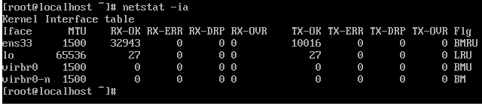
9.2.2 检查网络状态（netstat）
1．显示处于监听状态的所有端口
如果要显示所有处于监听状态的端口，可使用-a参数。本示例显示系统内所有tcp端口的状态信息
#netstat –ia #显示所有TCP端口

Slide 22
9.2.2 检查网络状态（netstat）
2．显示网络接口使用的统计信息
使用−i选项执行netstat可以显示所有已配置接口的一些有用的统计信息，使用该参数，可以很容易检查连接的状态以及连接是否“正常”。因此，这是一个用于检测和排除网络故障的非常有用的措施。
#netstat -i

Slide 23
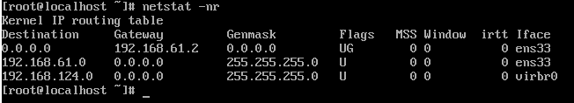
9.2.2 检查网络状态（netstat）
3．显示路由表
#netstat -nr #带参数-r运行netstat将显示内核路由表
在netstat输出结果中，第一列为目的地址，第二列是路由条目所指的网关，如果没有使用网关，就会出现一个星号（*）或者0.0.0.0；第三列为掩码；第四列显示了不同的状态标记；Iface栏表示该连接所用的物理网卡，如eth0，eth1，lo等。

Slide 24
9.2.3 地址解析协议缓存中的项目管理（arp）
arp用于管理内核缓存的内容。ARP缓存中包含一个或多个表，它们用于存储IP地址及其经过解析的物理地址，其语法为：
arp [-v] [-t hwtype] -a [hostname]
arp [-v] [-t hwtype] -s hostname hwaddr
arp [-v] -d hostname [hostname...]

Slide 25

9.2.3 地址解析协议缓存中的项目管理（arp）
arp命令常用参数
参 数 名 称 | 说 明
-a [hostname] | 显示指定主机上所有接口的当前ARP缓存表
-e | 以默认（Linux）格式显示ARP信息
-d hostname | 删除与给定主机相关的所有ARP信息
-i if | 显示指定网络接口的ARP信息
-n/-N | 以IP地址/主机名方式显示信息，默认为-N
-s hostname hwaddr | 将hostname arp地址加入ARP表中。hwaddr参数指定硬件地址，默认时指的是以太网地址
-t hwtype | 限制显示信息为指定的硬件类型，可以是ether、ax25等

Slide 26
9.2.4 网络接口配置（ifconfig）
ifconfig的功能是管理网络接口，用于查看、配置、启用或禁用网络接口，其用法为：
ifconfig [interface]
ifconfig interface [aftype] options | address …

Slide 27
9.2.4 网络接口配置（ifconfig）
ifconfig命令的主要参数
字 段 名 称 | 说 明
add addr/prefixlen | 设置网卡上的IPv6地址
[-]arp | 停用或应用ARP（地址解析协议）功能
del addr/prefixlen | 删除网卡上的IPv6地址
down | 关闭指定的网络接口
hw class address | 设置指定接口设备的MAC地址，目前支持的硬件类型有ether，ax25等
io_addr addr | 设置网卡的I/O地址
irq addr | 设置指定接口设备使用的中断行
media type | 设置网络设备所使用的介质
mem_start addr | 设置网卡在主存储器所占用的起始地址
metric N | 设置数据包转送的次数
mtu N | 设置网卡的最大传输单位
netmask addr | 设置接口的子网掩码
interface | 网络设备名，如eth0就表示本机的第一块网卡
tunnel aa.bb.cc.dd | IPv4和IPv6间的隧道通信地址
up | 激活指定的网络接口卡
[-]allmulti | 是否接收multicast的数据包，加负号-表示接收
[-]broadcast [addr] | 将送往指定地址的数据包视为广播数据包
[-]pointopoint [addr] | 启用点对点方式，和指定的地址建立直接连接
[-]promisc | 是否应用网卡上的promiscuous，加负号表示不应用

Slide 28
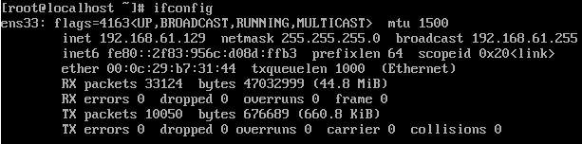
9.2.4 网络接口配置（ifconfig）
1．显示网卡的配置信息
#ifconfig #运行ifconfig显示所有网卡的配置信息
#ifconfig eth0 #显示指定网络接口eth0信息
#ifconfig eth0:1 #显示指定网络接口eth0:1信息

Slide 29
9.2.4 网络接口配置（ifconfig）
2．启动或停用网卡
若要停用某网卡，可以指定网卡名称，并使用“down”参数，要重新启动网卡，则需使用“up”参数。
#ifconfig eth0 down #停用eth0网卡
#ifconfig eth0 up #应用eth0网卡

Slide 30
9.2.4 网络接口配置（ifconfig）
3．设置网卡配置
（1）修改网卡设置
##把eth0网卡的IP地址和子网掩码分别改变为202.196.233.5和255.255.255.0。
#ifconfig eth0 202.196.233.5 netmask 255.255.255.0
（2）在指定网卡上增加一个IP地址
##在指定网卡eth0上增加一个地址202.196.235.0网络掩码为255.255.255.0
#ifconfig eth0:1 202.196.235.0 up
##在指定网卡eth0上增加一个网络为地址202.196.238.0，网络掩码长度为26位的网络
#ifconfig eth0:2 202.196.238.0/26 up

Slide 31
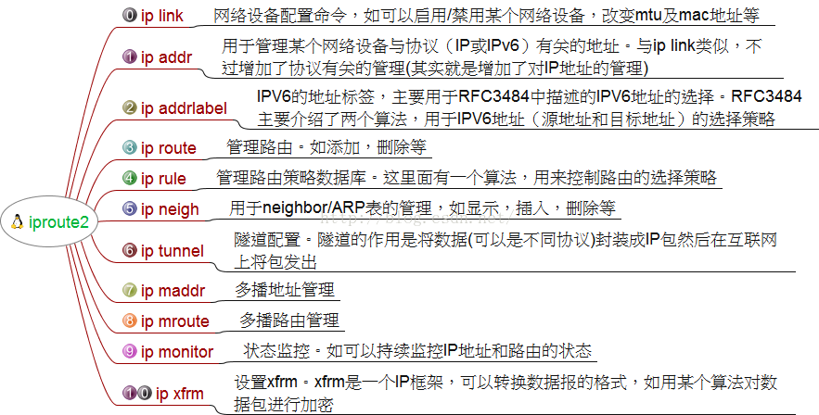
9.2.5 网络IP管理（ip）
ip是一个强大的网络配置工具，它能够代替一些传统的网络管理工具，如ifconfig、route等，使用权限为超级用户。ip来自软件包iproute（红帽）或iproute2（Ubuntu），其用法为：
ip [options] object {cmd | help}

Slide 32
9.2.5 网络IP管理（ip）
1．接口设备相关设置
ip link命令可以设置与设备有关的参数，包括启动或关闭某个网络接口，语法如下：
#ip [-s] link show #查看设备相关信息
#ip link set [device] [up|down|name|address] #按指定动作设置设备
ip link命令使用示例如下： #ip -s link show eth0 #显示本机eth0接口的信息
#ip link set eth0 up #启动本机eth0接口设备
#ip link set eth0 name v0 #修改eth0网卡名称为v0
#ip link set eth0 address 52:54:00:fb:77:9e #修改MAC地址

Slide 33
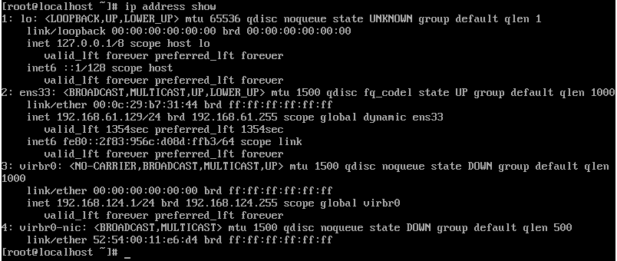
9.2.5 网络IP管理（ip）
2．为接口分配IP地址
ip addr/address命令可用于将IP地址分配给接口，语法如下：
#ip address show #查看IP参数
#ip address [add|del] address dev ifname #设置与IP相关各项参数
ip addr命令使用示例如下：
#ip address show eth0 #显示本机eth0的IP参数
#ip address add 192.168.1.200/24 dev eth1 #添加虚拟接口并分配IP
#ip address del 192.168.1.200/24 dev eth1 #删除刚刚添加的接口

Slide 34
9.2.5 网络IP管理（ip）
3．设置路由
如果需要静态路由，可以通过ip route add命令将路由添加到路由表中，并使用ip route del命令移除。语法如下：
#ip route show #查看当前路由设置信息
#ip route [add|del|change|append|replace] destination-address #设置路由

Slide 35
9.2.6 网络接口的启用与停止（ifup/ifdown）
ifup、ifdown与ifconfig一起位于目录/sbin内，是两个用于网络接口管理的脚本程序，在执行过程中都要执行位于/etc/sysconfig目录中的相关脚本程序，它们的直接作用是启用和停用网卡。比如：
#ifup eth1 #启用网卡eth1
#ifdown eth1 #禁用网卡eth1

Slide 36
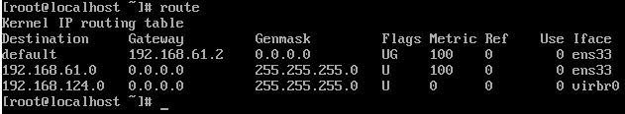
9.2.7 路由表维护（route）
route命令主要功能是管理Linux系统内核中的路由表。它最大的用途就是用来设定静态的路由表项，通常是在系统用ifconfig配置网络接口（如网卡等）后，用它来增加、删除或修改路由等，其用法为：
route [-add][-net|-host] targetaddress [-netmask Nm]
route [-del][-net|-host] targetaddress [gw Gw] [-netmask Nm]

Slide 37
9.2.7 路由表维护（route）
route命令主要参数及说明
参数名称 | 说 明
-n | 使用数字地址形式代替解释主机名形式来显示地址
-e | 将产生包括选路表所有参数在内的大量信息
add | 添加一条路由
del | 删除一条路由
dev | 强制路由与指定的设备关联，否则内核自己会试图检测相应的设备
target | 配置目的网段或者主机
-net | 路由到达的是一个网络
-host | 路由到达的是一台主机
netmask | 为添加的路由指定网络掩码
gw | 指定路由的网关

Slide 38
9.2.7 路由表维护（route）
1．监视路由表内容
#route
前两项是通过接口eth0到网络的路由。第三项是到localhost的回送路由。它们都设置了U（启动）标志，这表示准备使用它们，但它们都未设置G（网关）标志，这是因为这两个路由都是通过本地接口。

Slide 39
9.2.7 路由表维护（route）
2．添加路由记录
通过eth0增加一条到网络218.196.240.0/24的网络。
#route add -net 218.196.240.0 netmask 255.255.255.0 dev eth0
#route #查看路由表信息
Kernel IP routing table
Destination Gateway Genmask Flags Metric Ref Use Iface
202.196.233.0 * 255.255.255.0 U 0 0 0 eth0
218.196.240.0 * 255.255.255.0 U 0 0 0 eth0
169.254.0.0 * 255.255.0.0 U 0 0 0 eth0
127.0.0.0 * 255.0.0.0 U 0 0 0 lo
default 202.196.233.254 0.0.0.0 UG 0 0 0 eth0

Slide 40
9.2.7 路由表维护（route）
3．删除路由记录
删除刚增加的路由信息。若要从路由表中删除某个路由记录，需要使用“del”参数。
#route del -net 218.196.240.0 netmask 255.255.255.0 dev eth0

Slide 41
9.2.8 主机及地址查询（nslookup/host）
nslookup和host命令的功能是查询一台网络主机的IP地址或其对应的域名，通常需要一台域名服务器来提供服务，其用法为：
nslookup [域名/IP地址]
host [域名/IP地址]

Slide 42

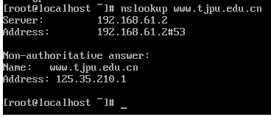
9.2.8 主机及地址查询（nslookup/host）
host的应用示例如下：
#host hncj.edu.cn #正向解析
#host -a www.163.com
#host 222.138.255.18 #逆向解析
nslookup/host使用示例如下：
#nslookup www.hncj.edu.cn
#直接查询：正向
#nslookup 202.196.233.254
#直接查询：逆向
#nslookup #进入nslookup交互界面

Slide 43
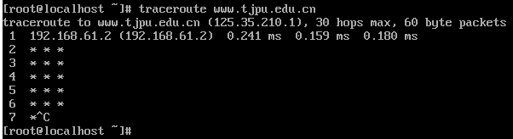
9.2.9 网络路由跟踪（traceroute）
traceroute是一个通用的TCP/IP工具，它能显示数据包从本地机到达目标机时经过的所有路由器。由于traceroute会人为地给网络造成一些通信负担，所有它主要被系统或网络管理员作为一个简单而有效的网络手工查错工具使用，普通用户最好少用。尽管如此，traceroute对于用户了解Internet的结构，了解自身的网络故障会有很大帮助，其基本用法为
traceroute [域名/IP地址]

Slide 44
作业 课后习题

